Slide 1

Analyse des tendances de la Cybersécurité en Afrique: Un outil pour la CAF
L'objectif est de fournir aux équipes du CAF un outil permettant d'identifier les tendances émergentes dans le domaine de la cybersécurité en Afrique. Cet outil permettra de suivre les discussions, les initiatives et les défis liés à la sécurité numérique sur le continent.

Slide 2
Extraction automatique des informations
Mots-Clés stratégiques
Collecte de données
L'outil utilisera des mots-clés pertinents pour identifier les informations pertinentes, notamment: Cyberattaques Afrique, Protection des données en IA, Régulations IA, Surveillance basée sur l’IA, Startups africaines, Inégalités numériques, Ethique et confidentialité, Cyberéducation et Partenariats internationaux.
Un système d'extraction automatique de données, basé sur Selenium et Beautiful Soup, permettra de collecter des publications LinkedIn liées aux mots-clés. L'outil filtrera et extraira les informations pertinentes.

Slide 3
Stockage et traitement des données
Stockage des données
Préparation des données
Les données collectées seront stockées dans un fichier CSV, assurant un format standardisé et une organisation efficace des informations. Cette structure facilitera le traitement et l'analyse des données.
Les données seront nettoyées, structurées et préparées pour l'analyse. Cette étape vise à éliminer les erreurs, les doublons et les incohérences, garantissant la qualité des données pour une analyse fiable.

Slide 4
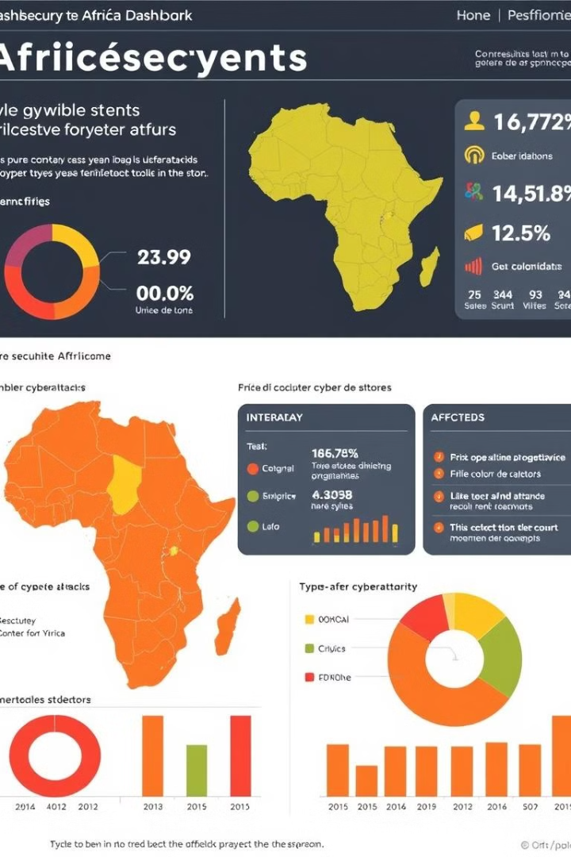
Visualisation des oonnées avec Power BI
1
Création de dashboards
2
Analyse et interprétation
Un tableau de bord Power BI sera créé pour visualiser les données collectées et identifier les tendances clés. Le dashboard fournira une vue d'ensemble des informations clés et des insights stratégiques.
Les dashboards Power BI permettront d'analyser les tendances, d'identifier les risques potentiels et de suivre l'évolution de la cybersécurité en Afrique.
3
Prise de décision
Les insights fournis par le dashboard permettront de prendre des décisions éclairées et de développer des stratégies plus efficaces pour améliorer la sécurité numérique en Afrique.

Slide 5
Étude Comparative de Techniques de Data Modeling
Star Schema
Snowflake Schema
Data Vault 2.0
Le schéma étoile est un modèle simple et efficace pour les analyses dimensionnelles. Il est facile à comprendre et à mettre en œuvre, ce qui le rend populaire pour les rapports et les analyses de base.
Le schéma flocon de neige est une variante du schéma étoile, offrant une flexibilité accrue pour les données complexes. Il permet de gérer les relations hiérarchiques et les dimensions multi-niveaux.
Data Vault 2.0 est un modèle de stockage de données orienté vers la gestion des changements. Il offre une grande flexibilité et un historique complet des données, ce qui est idéal pour les analyses de type "what-if".

Slide 6
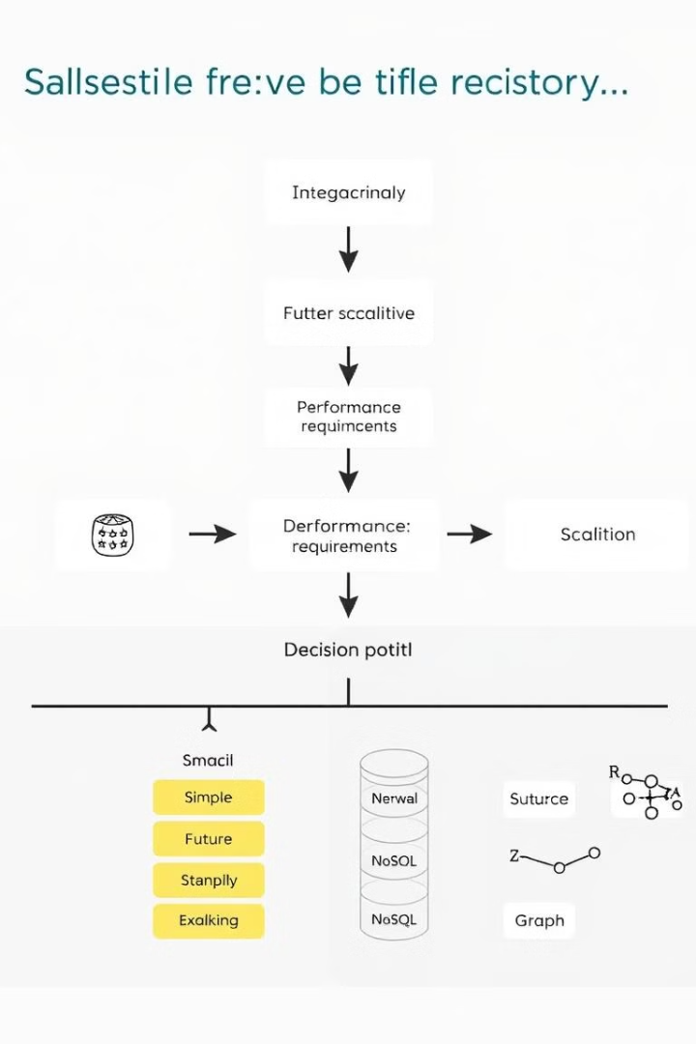



Sélection du modèle de données optimal
Complexité des Données
Performances
La complexité des données et le nombre de dimensions influenceront le choix du modèle. Pour les données simples, un schéma étoile peut suffire. Pour les données plus complexes, un schéma flocon de neige ou Data Vault 2.0 pourrait être plus adapté.
Les exigences de performance pour les requêtes et les analyses doivent être considérées. Le schéma étoile est généralement plus performant, tandis que Data Vault 2.0 peut être plus lent pour les requêtes complexes.
Évolutivité
La capacité à gérer les volumes croissants de données et les changements de données est importante. Data Vault 2.0 offre une excellente évolutivité, tandis que le schéma étoile peut être limité.

Slide 7



Livrables: Code source et documentation
Code source
Le code source du système d'extraction, de traitement et de visualisation des données sera fourni. Le code sera bien documenté, garantissant la compréhension et la maintenance du système.
1
Documentation
2
Une documentation complète sera fournie, incluant une description détaillée du système, des instructions d'installation et d'utilisation, ainsi que des guides d'analyse des données.
Dashboard ergonomique
3
Le tableau de bord Power BI sera ergonomique, intuitif et facile à utiliser. Il permettra une navigation aisée et une compréhension rapide des informations clés.

Slide 8

Conclusion: Un outil essentiel pour la CAF
L'outil d'analyse des tendances de la cybersécurité en Afrique sera un atout précieux pour la CAF. Il fournira aux équipes des informations clés pour suivre les tendances, identifier les risques et développer des stratégies de sécurité plus efficaces.

